Slide 1
Лекция 3
Тег <button> и якорные ссылки в HTML
Бокс модель
лектор Олексий Шевченко

Slide 2
Тег <button> это парный тег
<button type=”button”>Stiskni mě</button>
К тегу <button> можно добавить текст, иконку или другой тег HTML, например картинку:
<button><img src="image.png"/></button>

Slide 3
Типы кнопок (type)
По умолчанию кнопка <button> внутри формы работает как submit (отправка формы).
Типы кнопок:
Стандартная кнопка (type="button") – используется для общих целей, часто вместе с JavaScript.
Кнопка отправки (type="submit") – служит для отправки формы на сервер.
Кнопка сброса (type="reset") – возвращает все поля формы к исходным значениям.
Отключённая кнопка (disabled) – неактивная кнопка, по которой нельзя кликнуть.

Slide 4
Псевдокласс — это специальный вид селектора в CSS, который позволяет применить стили к элементам в определённом состоянии, даже если у них нет отдельного класса в HTML.
:hover - когда мышь наведена на элемент;
:focus - когда элемент в фокусе (например, поле ввода или кнопка, на которую перешли через Tab);
:active - когда элемент активен (например, кнопку нажали и держат).
Например:
button:hover {
background-color: lightblue;
}

Slide 5
Второе важное свойство при стилизации — это курсор
cursor — задаёт вид курсора мыши при наведении на элемент.
Существуют разные типы курсоров, например:
pointer — рука (обычно для кнопок и ссылок)
default — стандартный курсор стрелка
text — курсор ввода текста
wait — ожидание
crosshair — перекрестие
move — для перемещения

Slide 6
Якорные ссылки в HTML
Якорные ссылки позволяют перемещаться по одной странице или между разными страницами.
Чтобы создать ссылку на конкретную часть страницы, используется атрибут id у целевого элемента и ссылка на него через href.
<!-- Якорь -->
<section id="onas">
<h2>О нас</h2>
<p>Здесь есть якорь</p>
</section>

Slide 7
Переход на другую страницу
<!-- Ссылка с якорем для перехода на другую страницу -->
<a href="page2.html">Переход на страницу 2</a>

Slide 8
Задача 1:
Скопируйте код из предыдущего урока.
Создайте кнопку с текстом «Кликни на меня».
Добавьте якорную ссылку, которая ведёт в нижнюю часть страницы.
Создайте ещё один HTML-файл с любым содержимым.
Создайте кнопку, которая перенаправляет пользователя на другую страницу. Бонус: переход на другую страницу с якорем.

Slide 9
Box-модель (модель блока) в CSS
Box-модель — это концепция в CSS, которая описывает, как элементы отображаются на странице и как они располагаются. Каждый элемент на странице рассматривается как «коробка» (box), которая состоит из нескольких частей:
Содержимое (Content): Это фактическое содержимое элемента, например текст или изображения. Определяет ширину и высоту элемента.
Внутренние отступы (Padding): Область между содержимым и границей (border). Padding добавляет пространство вокруг содержимого, но остаётся внутри элемента. Эта область влияет на общий размер коробки.
Граница (Border): Рамка вокруг элемента. Border находится между внутренним отступом (padding) и внешним отступом (margin). Может иметь разную ширину, цвет и стиль.
Внешние отступы (Margin): Пространство снаружи элемента. Определяет расстояние между этим элементом и другими элементами на странице.

Slide 10
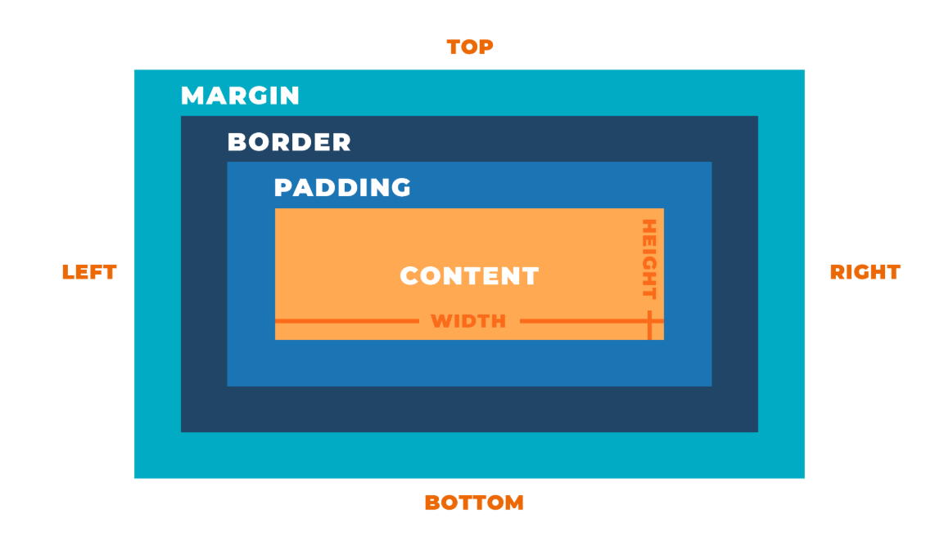
Box-model

Slide 11
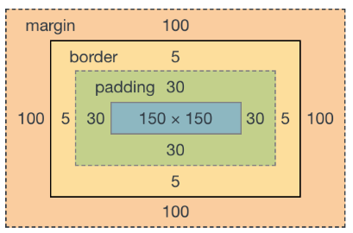
В инструментах разработчика (Developer Tools) на вкладке Computed отображается геометрия выбранного элемента.
.box {
width: 150px;
height: 150px;
border: 5px solid #f44336;
padding: 30px;
margin: 100px;
background-color: #ffeb3b;
}

Slide 12
Свойства width и height используются для задания ширины и высоты элемента.
Единицы измерения:
px (пиксели) – фиксированный размер в пикселях экрана: width: 100px;
em – относительная единица, основанная на размере шрифта родительского элемента. Например:
/* Родительский элемент: font-size: 16px */
width: 2em; /* 2 × 16px = 32px */
rem – относительная единица, но в отличие от em относится к размеру шрифта корневого элемента (<html>), а не родителя. Например:
/* Размер шрифта корневого элемента: 16px */
width: 2rem; /* 2 × 16px = 32px, независимо от родителя */
% (проценты) – задаёт размер элемента относительно родительского контейнера. Например:
width: 50%; /* элемент займёт половину ширины родителя */

Slide 13
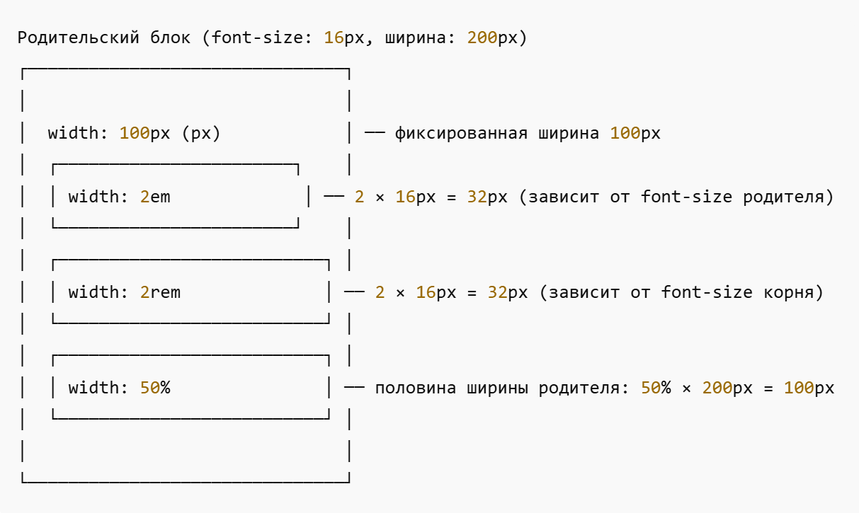

Slide 14
Способ задание padding и margin:
/* Одинаково 20px со всех сторон */
padding: 20px;
/* вверху и внизу по 10px, влево и вправо по 20px */
padding: 10px 20px;
/* вверху 10px, влево и вправо по 20px, внизу 5px */
padding: 10px 20px 5px;
/* вверху 10px, вправо 15px, внизу 20px, влево 25px */
padding: 10px 15px 20px 25px;

Slide 15
Или настройте каждую сторону отдельно:
padding-top: 20px;
padding-right: 10px;
padding-bottom: 15px;
padding-left: 30px;

Slide 16
Задача 2:
Создать кнопку:
Ширина: 200px, высота: 50px
Внутренние отступы: 10px сверху и снизу, 20px слева и справа
Использовать псевдоклассы :hover и :focus, чтобы при наведении мыши и фокусе фон кнопки менялся на синий
Добавить свойство cursor, чтобы курсор менялся на указатель
Создать 2 блоки (<div>): Блок 1 (слева):
Внутренние отступы: 20px сверху, 15px справа, 25px снизу, 30px слева (использовать 4 параметра для padding)
Внешние отступы: то же самое, если требуется (можно использовать 4 параметра для margin), Цвет фона: светло-серый, Ширина: 300px
Блок 2 (справа):
Внутренние отступы: 30px сверху и снизу, 50px слева и справа (использовать 2 параметра для padding)
Цвет фона: светло-зелёный
Ширина: 400px

Slide 17
Спасибо за внимание,
надеюсь, это было интересно!
Я готов ответить на ваши вопросы.

